Slide 1


Corso di alta formazione professionale per Patrocinatore Stragiudiziale
(Professionista del risarcimento del danno – Ramo infortunistica stradale)
Legge 04/2013 – Norma Tecnica UNI 11477
Modulo 5 – Illeciti amministrativi
www.joinacademy.it

Slide 2


Gli illeciti amministrativi:
Riferimenti normativi ed ambiti;
La sanzione amministrativa;
Velocità e sanzioni;
Precedenza e sanzioni;
Sorpasso e sanzioni;
Distanza di sicurezza e sanzioni;
Cambiamenti di direzione e sanzioni;
Arresto, fermata, sosta e sanzioni;
I pedoni e sanzioni;
Le sanzioni amministrative accessorie;
Sequestro, confisca e sanzioni amministrative;
Fermo amministrativo e relative sanzioni;
Rimozione/blocco del veicolo e relative sanzioni;
Il ritiro dei documenti del veicolo e della targa;
Sospensione della carta di circolazione e della patente;
Revoca della patente;
Il principio di solidarietà;
Contestazione e verbalizzazione;
Mancata contestazione e notifica;
Il ricorso al Prefetto;
Il ricorso al Giudice di Pace.
Argomenti che verranno trattati in questa lezione:

Slide 3


Riferimenti normativi ed ambiti
In tutte le ipotesi in cui il Codice della Strada prevede che da una determinata violazione consegua una sanzione amministrativa pecuniaria, si applicano le disposizioni generali contenute nella Legge n. 689/1981.
In via generale, non può essere assoggettato a sanzione amministrativa chi, al momento in cui ha commesso il fatto, non ha compiuto i 18 anni o non ha, in base ai criteri indicati nel Codice Penale, la capacità di intendere e di volere.

Slide 4
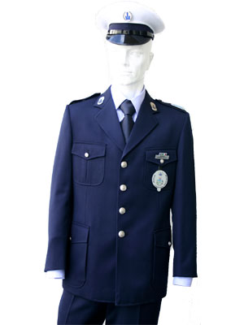
Riferimenti normativi ed ambiti
Non risponde delle violazioni amministrative chi ha commesso il fatto nell’adempimento di un dovere o nell’esercizio di una facoltà legittima ovvero in stato di necessità o di legittima difesa. Se la violazione è commessa per ordine dell’autorità, della stessa risponde il pubblico ufficiale che ha dato l’ordine.

Slide 5
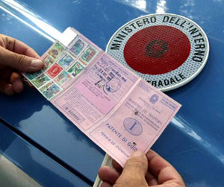
La sanzione amministrativa
La sanzione amministrativa pecuniaria consiste nel pagamento di una somma di denaro tra un limite minimo ed un limite massimo fissato dalla singola norma, entro il limite minimo generale di € 21,00 ed il limite massimo generale di € 9.296,00.
Tale limite massimo può essere superato quando si tratti di sanzioni proporzionali, nelle ipotesi di aggiornamento ISTAT, o in caso di più violazioni.

Slide 6

Velocità e sanzioni
In materia di illeciti riguardanti la velocità, il Codice della Strada contiene due distinte previsioni: la prima riguarda un generale precetto di cautela, tenuto conto di particolari circostanze, mentre la seconda impone l’osservazione di veri i propri limiti, differenziati a seconda della tipologia dei veicoli e delle caratteristiche della strada.

Slide 7
L’obbligo di cautela
Il generale obbligo di cautela impone al conducente di un veicolo di regolare la velocità del medesimo in modo che, avuto riguardo alla tipologia stradale, allo stato ed al carico del veicolo stesso, alle caratteristiche e alle condizioni della strada e del traffico e ad ogni altra circostanza di qualsiasi natura, sia evitato ogni pericolo per la sicurezza delle persone e delle cose ed ogni altra causa di disordine per la circolazione.

Slide 8
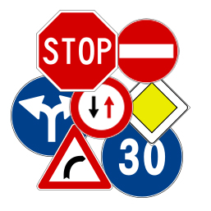
L’osservazione dei limiti
In ogni caso, il conducente deve sempre osservare i limiti di velocità, conservando il controllo del proprio veicolo ed essere in grado di compiere tutte le manovre necessarie in condizioni di sicurezza, specialmente l’arresto tempestivo del veicolo entro i limiti del suo campo di visibilità e dinanzi a qualsiasi ostacolo prevedibile.

Slide 9
Regolazione della velocità
L’art. 141 C.d.S. individua particolari situazioni nelle quali il conducente deve regolare la velocità: nei tratti di strada a visibilità limitata, in curva, in prossimità delle intersezioni e delle scuole o di altri luoghi frequentati da bambini (indicati da segnali), nelle forti discese, in passaggi stretti o ingombrati, nelle ore notturne, nei casi di insufficiente visibilità per condizioni atmosferiche o per altre cause, nell’attraversamento degli abitati e nei tratti di strada fiancheggiati da edifici. Il conducente deve, inoltre, ridurre la velocità e, all’occorrenza, fermarsi quando riesce malagevole l’incrocio con altri veicoli, in prossimità degli attraversamenti pedonali e, in ogni caso, quando i pedoni che si trovino sul percorso tardino a scansarsi o diano segni di incertezza e quando gli animali, che si trovino sulla strada, diano segni di spavento.

Slide 10
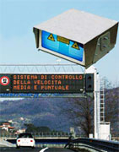
Controllo elettronico della velocità
Per la determinazione dell’osservanza dei limiti di velocità sono considerate fonti di prova le risultanze di apparecchiature debitamente omologate, anche per il calcolo della velocità media di percorrenza su tratti determinati. Le postazioni di controllo sulla rete stradale devono essere preventivamente segnalate e ben visibili, ricorrendo all’impiego di cartelli o di dispositivi di segnalazione luminosi, conformemente alle norme stabilite nel regolamento di esecuzione del Codice della Strada.

Slide 11
Sanzioni per limiti di velocità
In caso di superamento dei limiti di velocità di oltre 40 km/h ma di non oltre 60 km/h, in aggiunta alla sanzione amministrativa pecuniaria è prevista la sanzione amministrativa accessoria della sospensione della patente di guida da 1 a 3 mesi con il provvedimento di inibizione alla guida del veicolo, nella fascia oraria che va dalle ore 22 alle ore 7, per i 3 mesi successivi alla restituzione della patente di guida; la sospensione varia da 8 a 18 mesi in caso di violazione successiva ad altra analoga commessa entro i 2 anni dalla prima violazione. Ove il limite sia superato di oltre 60 km/h la sospensione della patente di guida è disposta per un periodo compreso tra i 6 e i 12 mesi; nel caso in cui tale violazione succeda ad un’altra commessa non più di 2 anni prima, la sanzione accessoria prevista è la revoca della patente di guida.

Slide 12

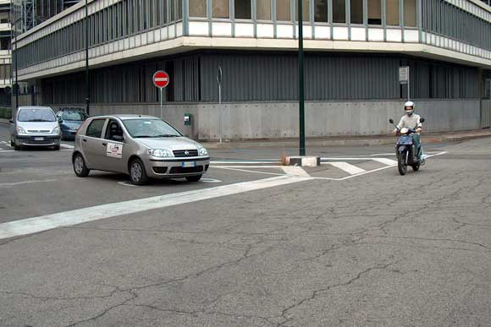
Precedenza e sanzioni
L’art. 145, 1° comma, C.d.S., prevede, in via generale, che “i conducenti, approssimandosi ad una intersezione, devono usare la massima prudenza al fine di evitare incidenti”; tale norma si rivolge a tutti i conducenti, anche a quello favorito, giacché il diritto di precedenza spettante al conducente del veicolo proveniente da destra non esonera lo stesso dall’obbligo di usare la dovuta attenzione nell’attraversamento di un incrocio.

Slide 13

Sanzioni per omessa precedenza
In caso di omessa precedenza è prevista una sanzione amministrativa pecuniaria; al verificarsi di una seconda violazione alle norme disciplinanti l’obbligo di precedenza commessa nei 2 anni successivi all’ultima infrazione, consegue la sanzione amministrativa accessoria della sospensione della patente da 1 a 3 mesi.

Slide 14
Cautele nel sorpasso
L’art. 148 C.d.S. prevede una serie di cautele preventive che il conducente che intenda effettuare la manovra di sorpasso deve porre in essere; in particolare, questi deve accertarsi:
a) che la visibilità sia tale da consentire la manovra e che la stessa possa compiersi senza costituire pericolo o intralcio;
b) che il conducente che lo precede nella stessa corsia non abbia segnalato di voler compiere analoga manovra;
c) che nessun conducente che segue sulla stessa carreggiata o semicarreggiata, ovvero sulla corsia immediatamente alla propria sinistra, qualora la carreggiata o semicarreggiata siano suddivise in corsie, abbia iniziato il sorpasso;
d) che la strada sia libera per uno spazio tale da consentire la completa esecuzione del sorpasso, tenuto anche conto della differenza tra la propria velocità e quella dell’utente da sorpassare, nonché della presenza di utenti che sopraggiungono dalla direzione contraria o che precedono l’utente da sorpassare.

Slide 15
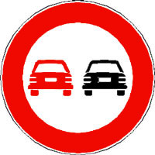
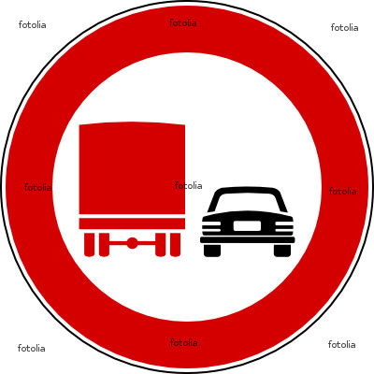
Divieto di sorpasso
E’ vietato il sorpasso in prossimità o in corrispondenza delle curve o dei dossi e in ogni altro caso di scarsa visibilità; in tali casi il sorpasso è consentito solo quando la strada è a 2 carreggiate separate o a carreggiata a senso unico o con almeno 2 corsie con lo stesso senso di marcia e vi sia tracciata apposita segnaletica orizzontale. E’, inoltre, vietato il sorpasso di un veicolo che ne stia sorpassando un altro, nonché il superamento di veicoli fermi o in lento movimento ai passaggi a livello, ai semafori o per altre cause di congestione della circolazione, quando a tal fine sia necessario spostarsi nella parte della carreggiata destinata al senso opposto di marcia.

Slide 16
Divieto di sorpasso
E’, altresì, vietato il sorpasso in prossimità o in corrispondenza dei passaggi a livello senza barriere, salvo che la circolazione stradale sia regolata da semafori, nonché il sorpasso di un veicolo che si sia arrestato o abbia rallentato in corrispondenza di un attraversamento pedonale per consentire ai pedoni di attraversare la carreggiata.
Il sorpasso è, infine, generalmente vietato in corrispondenza delle intersezioni, salvo casi particolari.

Slide 17
Sorpasso nelle intersezioni
Pur essendo generalmente vietato in prossimità o in corrispondenza delle intersezioni, il sorpasso è consentito:
a) quando il conducente del veicolo che si vuole sorpassare abbia segnalato che intende svoltare a sinistra e abbia iniziato detta manovra;
b) quando avvenga su strada con diritto di precedenza, purché a 2 carreggiate separate o a senso unico o ad almeno 2 corsie con lo stesso senso di marcia e le corsie siano delimitate dall’apposita segnaletica orizzontale;
c) quando il veicolo che si sorpassa è a 2 ruote non a motore, sempre che non sia necessario spostarsi sulla parte della carreggiata destinata al senso opposto di marcia;
d) quando la circolazione sia regolata da semafori o da agenti del traffico.

Slide 18
Sanzioni amministrative
Nell’infrazione di divieto di sorpasso, in caso di recidiva nei 2 anni, oltre alla sanzione amministrativa pecuniaria è prevista quella accessoria della sospensione della patente di guida da 1 a 3 mesi; se si tratta dì sorpasso effettuato da un conducente di un veicolo di massa a pieno carico superiore a 3,5 tonnellate, il periodo di sospensione varia da 2 a 6 mesi, mentre qualora il conducente sia in possesso della patente di guida da meno di 3 anni, la sospensione della stessa è da 3 a 6 mesi.

Slide 19
Distanza di sicurezza e sanzioni
Il conducente di un veicolo deve mantenere una distanza dal veicolo che lo precede tale da consentirgli, in ogni caso, l’arresto tempestivo del mezzo, evitando collisioni.
L’avvenuta collisione pone a carico del conducente medesimo una presunzione “de facto” di inosservanza della distanza di sicurezza, con la conseguenza che egli resta gravato dall’onere di dare la prova liberatoria, dimostrando che il mancato tempestivo arresto dell’automezzo e la conseguente collisione sono stati determinati da cause in tutto o in parte a lui non imputabili.
Fuori dei centri abitati, tra i veicoli deve essere mantenuta una distanza non inferiore a 100 metri, salvo che ci si trovi nei tratti di strada con 2 o più corsie per senso di marcia.

Slide 20
Sanzioni amministrative
Quando dall’inosservanza delle disposizioni in materia di distanza ai veicoli di sicurezza deriva una collisione con grave danno ai veicoli e tale da determinare l’applicazione della revisione della patente di guida, i minimi ed i massimi edittali della sanzione pecuniaria sono raddoppiati. Ove il medesimo soggetto, in un periodo di 2 anni, sia incorso per almeno 2 volte in una delle violazioni appena esaminate, all’ultima violazione consegue la sanzione amministrativa accessoria della sospensione della patente da 1 a 3 mesi.

Slide 21
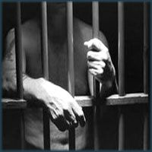
Sanzioni amministrativo/penali
Se dalla collisione derivano lesioni gravi alle persone, il conducente è soggetto alla sanzione amministrativa più che decuplicata nei minimi e massimi edittali, salva l’applicazione delle sanzioni penali per i delitti di lesioni colpose o di omicidio colposo e delle relative sanzioni accessorie.

Slide 22
I cambiamenti di direzione
I conducenti che intendono eseguire una manovra per immettersi nel flusso della circolazione, per cambiare direzione o corsia, per invertire il senso di marcia, per fare retromarcia, per voltare, per impegnare un’altra strada, per immettersi in un luogo privato, per fermarsi, devono:
assicurarsi di poter effettuare la manovra senza creare pericolo o intralcio agli altri utenti della strada, tenendo conto della posizione, distanza, direzione di essi;
b) segnalare con sufficiente anticipo la loro intenzione.

Slide 23
I cambiamenti di direzione
L’art. 154 del C.d.S., in particolare, impone ai commi 4, 5 e 6 quanto segue:
4. É vietato usare impropriamente le segnalazioni di cambiamento di direzione.
5. Nell'esecuzione delle manovre i conducenti non devono eseguire brusche frenate o rallentare improvvisamente.
6. L'inversione del senso di marcia è vietata in prossimità o in corrispondenza delle intersezioni, delle curve e dei dossi.

Slide 24

Sanzioni amministrative
Circa le sanzioni amministrative, lo stesso art. 154 C.d.S., recita quanto segue:
“Chiunque viola la disposizione del comma 6 è soggetto alla sanzione amministrativa del pagamento di una somma da € 80,00 a € 318,00”.
“Chiunque viola le altre disposizioni del presente articolo è soggetto alla sanzione amministrativa del pagamento di una somma da € 39,00 a € 159,00”.

Slide 25
Arresto, fermata e sosta
L’art. 157 C.d.S., oltre a definire, l’arresto, la fermata e la sosta dei veicoli, impone i seguenti vincoli:
2. Salvo diversa segnalazione, ovvero nel caso previsto dal comma 4, in caso di fermata o di sosta il veicolo deve essere collocato il più vicino possibile al margine destro della carreggiata, parallelamente ad esso e secondo il senso di marcia. Qualora non esista marciapiede rialzato, deve essere lasciato uno spazio sufficiente per il transito dei pedoni, comunque non inferiore ad un metro. Durante la sosta, il veicolo deve avere il motore spento.

Slide 26
Arresto, fermata e sosta
3. Fuori dei centri abitati, i veicoli in sosta o in fermata devono essere collocati fuori della carreggiata, ma non sulle piste ciclabili né, salvo che sia appositamente segnalato, sulle banchine. In caso di impossibilità, la fermata e la sosta devono effettuarsi il più vicino possibile al margine destro della strada, parallelamente ad esso, secondo il senso di marcia. Sulle carreggiate delle strade con precedenza la sosta è vietata.
4. Nelle strade urbane a senso unico la sosta è consentita anche lungo il margine sinistro della carreggiata, purché rimanga spazio sufficiente al transito almeno di una fila di veicoli e comunque non inferiore a tre metri di larghezza.

Slide 27
Arresto, fermata e sosta
5. Nelle zone di sosta all’uopo predisposte i veicoli devono essere collocati nel modo prescritto dalla segnaletica.
6. Nei luoghi ove la sosta è permessa per un tempo limitato è fatto obbligo ai conducenti di segnalare, in modo chiaramente visibile, l’orario in cui la sosta ha avuto inizio. Ove esiste il dispositivo di controllo della durata della sosta è fatto obbligo di porlo in funzione.
7. È fatto divieto a chiunque di aprire le porte di un veicolo, di discendere dallo stesso, nonché di lasciare aperte le porte, senza essersi assicurato che ciò non costituisca pericolo o intralcio per gli altri utenti della strada.

Slide 28

Sanzioni amministrative
I commi 7-bis (nuovo) e 8 dell’art. 157 C.d.S., recitano quanto segue:
7-bis. È fatto divieto di tenere il motore acceso, durante la sosta o la fermata del veicolo, allo scopo di mantenere in funzione l’impianto di condizionamento d’aria; dalla violazione consegue la sanzione amministrativa del pagamento di una somma da € 200,00 a € 400,00.
8. Chiunque viola le disposizioni di cui al presente articolo è soggetto alla sanzione amministrativa del pagamento di una somma da € 38,00 a € 155,00.

Slide 29

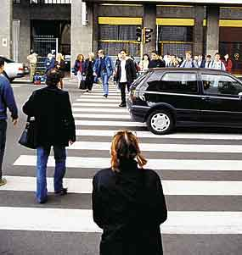
I pedoni
I pedoni devono circolare sui marciapiedi, sulle banchine, sui viali e sugli altri spazi per essi predisposti; qualora questi manchino, siano ingombri, interrotti o insufficienti, devono circolare sul margine della carreggiata opposto al senso di marcia dei veicoli in modo da causare il minimo intralcio possibile alla circolazione. Fuori dei centri abitati i pedoni hanno l’obbligo di circolare in senso opposto a quello di marcia dei veicoli sulle carreggiate a due sensi di marcia e sul margine destro rispetto alla direzione di marcia dei veicoli quando si tratti di carreggiata a senso unico di circolazione. Nelle ore notturne, ai pedoni che circolano sulla carreggiata di strade extraurbane, prive di illuminazione pubblica, è fatto obbligo di marciare su unica fila.

Slide 30
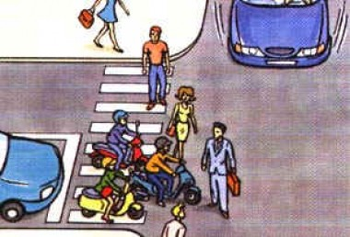
I pedoni
I pedoni, inoltre, per attraversare la carreggiata, devono servirsi degli attraversamenti pedonali, dei sottopassaggi e dei sovrapassaggi. I pedoni che si accingono ad attraversare la carreggiata in zona di precedenza sprovvista di attraversamenti pedonali devono dare la precedenza ai conducenti.

Slide 31

Sanzioni amministrative
Il Codice della Strada, all’art. 191, dopo aver individuato le norme di comportamento dei pedoni, stabilisce quale debba essere la condotta dei conducenti dei veicoli nei confronti di questi e le sanzioni in caso di infrazioni:
“chiunque viola le disposizioni del presente articolo è soggetto alla sanzione amministrativa del pagamento di una somma da € 154,00 a € 613,00”.

Slide 32
Le sanzioni amministrative accessorie
Quando le norme del Codice della Strada dispongono che ad una sanzione amministrativa pecuniaria consegua una sanzione accessoria non pecuniaria, quest’ultima si applica di diritto.
Le sanzioni amministrative accessorie non pecuniarie previste dal Codice della Strada si distinguono in:
sanzioni relative ad obblighi di compiere una determinata attività o di sospendere o cessare una determinata attività;
b) sanzioni concernenti il veicolo;
c) sanzioni concernenti i documenti di circolazione e la patente di guida.

Slide 33

Le sanzioni amministrative accessorie
Nei casi in cui è prevista l’applicazione della sanzione accessoria della confisca del veicolo, non è ammesso il pagamento in misura ridotta della sanzione amministrativa pecuniaria eventualmente correlata.

Slide 34

Il sequestro
Nell’ipotesi in cui il Codice della Strada prevede la sanzione accessoria della confisca amministrativa, l’organo di polizia che accerta la violazione provvede al sequestro del veicolo e/o delle altre cose oggetto della violazione facendone menzione nel processo verbale di contestazione della violazione.

Slide 35
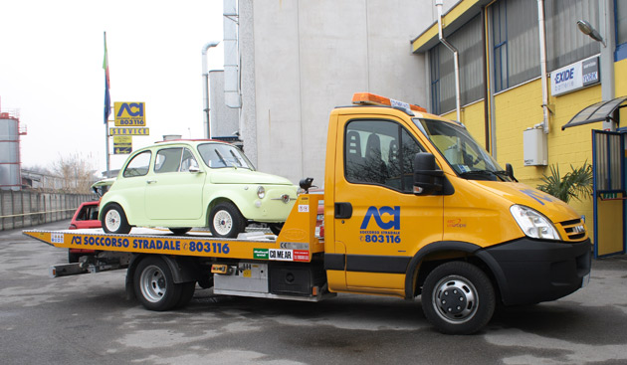
Custodia del veicolo
Il proprietario ovvero, in caso di sua assenza, il conducente del veicolo è nominato custode con l’obbligo di depositare il veicolo in un luogo di cui abbia la disponibilità e di custodirlo a proprie spese.

Slide 36
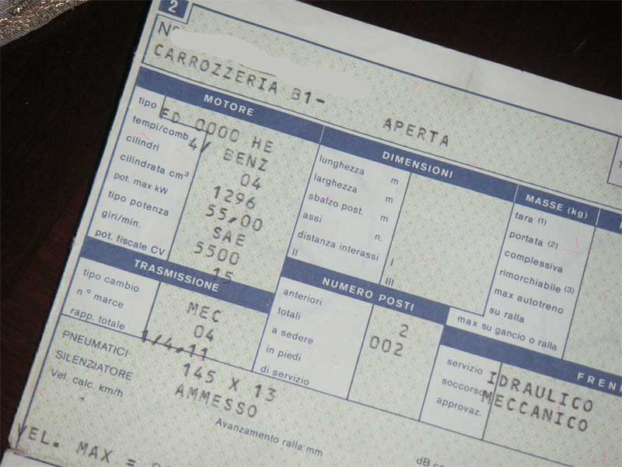
Documento di circolazione
Il documento di circolazione è trattenuto presso l’ufficio di appartenenza dell’organo di Polizia che ha accertato la violazione. Il veicolo deve recare segnalazione visibile dello stato di sequestro con le modalità stabilite nel regolamento. Di ciò è fatta menzione nel verbale di contestazione della violazione.

Slide 37
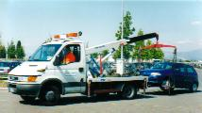
La confisca
Entro i 30 giorni successivi alla data in cui, esauriti i ricorsi anche giurisdizionali proposti dall’interessato o decorsi inutilmente i termini per la loro proposizione, diviene definitivo il provvedimento di confisca, il custode del veicolo trasferisce il mezzo, a proprie spese presso il luogo individuato dal Prefetto.

Slide 38
Sanzioni amministrative
L’autore della violazione che rifiuta di trasportare o custodire, a proprie spese, il veicolo, secondo le prescrizioni fornite dall’organo di Polizia, viene applicata la sanzione amministrativa del pagamento di una somma da € 1.605,00 a € 6.420,00, nonché la sanzione amministrativa accessoria della sospensione della patente di guida da 1 a 3 mesi.
In questo caso l’organo di Polizia indica nel verbale di sequestro i motivi che non hanno consentito l’affidamento in custodia del veicolo e ne dispone la rimozione ed il trasporto.

Slide 39

Sequestro dei mezzi a 2 ruote
Quando oggetto della sanzione accessoria del sequestro amministrativo del veicolo è un ciclomotore o un motociclo, l’organo di Polizia dispone la rimozione del veicolo ed il suo trasporto, secondo le modalità previste dal regolamento di esecuzione, in un apposito luogo dove è custodito per 30 giorni. Decorsi 30 giorni dal momento in cui il veicolo è fatto trasportare nel luogo, il proprietario del veicolo può chiederne l’affidamento in custodia.

Slide 40

Sequestro dei mezzi a 2 ruote
E’ sempre disposta la confisca del veicolo in tutti i casi in cui il ciclomotore o il motoveicolo sia stato adoperato per commettere un reato, indipendentemente dalla minore o maggiore età del conducente.

Slide 41

Ricorso al Prefetto
Avverso il provvedimento di sequestro è ammesso ricorso al Prefetto.
Nel caso di rigetto del ricorso, il sequestro è confermato.
Quando il ricorso, invece, sia accolto ed è dichiarato infondato l’accertamento della violazione, l’ordinanza estingue la sanzione accessoria ed importa la restituzione del veicolo.

Slide 42


Sanzioni amministrative
Chiunque, durante il periodo in cui il veicolo è sottoposto al sequestro, circola abusivamente con lo stesso è punito con la sanzione amministrativa del pagamento di una somma da € 1.754,00 a € 7.018,00. Si applica la sanzione amministrativa accessoria della sospensione della patente da 1 a 3 mesi.

Slide 43

Comunicazione al P.R.A.
Il provvedimento con il quale è stata disposta la confisca del veicolo è obbligatoriamente comunicato dal Prefetto al P.R.A. (Pubblico Registro Automobilistico) per l’annotazione nei propri registri.

Slide 44
Il fermo amministrativo
Nelle ipotesi in cui il Codice della Strada prevede che all’accertamento della violazione consegua l’applicazione della sanzione accessoria del fermo amministrativo del veicolo, il proprietario, nominato custode, o in sua assenza, il conducente, fa cessare la circolazione e provvede alla collocazione del veicolo in un luogo di cui abbia la disponibilità ovvero lo custodisce, a proprie spese, in un luogo non sottoposto a pubblico passaggio. Sul veicolo deve essere collocato un sigillo, con modalità e caratteristiche fissate con decreto del Ministero dell’Interno, che decorso il periodo di fermo amminitrativo, è rimosso a cura dell’ufficio da cui dipende l’organo di Polizia che ha accertato la violazione.
Il documento di circolazione è trattenuto presso l’organo di Polizia, con menzione nel verbale di contestazione.

Slide 45
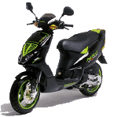
Fermo amministrativo veicoli a 2 ruote
Quando oggetto della sanzione accessoria del fermo amministrativo è un ciclomotore o un motociclo, l’organo di Polizia che procede al fermo dispone immediatamente la rimozione del veicolo ed il suo trasporto in un apposito luogo di custodia.
Il documento di circolazione è trattenuto presso l’organo di Polizia, con menzione nel verbale di contestazione. In caso di restituzione, è redatto verbale da consegnare in copia all’interessato.

Slide 46

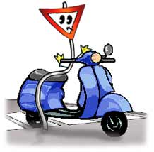
Ricorso al Prefetto
Avverso il provvedimento di fermo amministrativo è ammesso ricorso al Prefetto a norma dell’art. 204 C.d.S.
Nel caso di rigetto il fermo amministrativo è confermato, mentre se è accolto è prevista l’immediata restituzione del veicolo.

Slide 47

Sanzioni amministrative
Chiunque circola con un veicolo sottoposto al fermo amministrativo, salva l’applicazione delle sanzioni penali per la violazione degli obblighi posti in capo al custode, è soggetto alla sanzione amministrativa del pagamento di una somma da € 680,00 a € 2.653,00.
E’ disposta, inoltre, la confisca del veicolo.

Slide 48
La rimozione del veicolo
La rimozione del veicolo è operata dagli organi di Polizia che accertano la violazione, i quali provvedono a che lo stesso, secondo le norme di cui al regolamento di esecuzione, sia trasportato e custodito in luoghi appositi.
L’applicazione della sanzione accessoria è indicata nel verbale di contestazione.
I veicoli rimossi sono restituiti all’avente diritto, previo rimborso delle spese di intervento, rimozione e custodia.

Slide 49
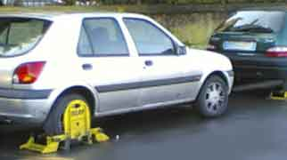
Il blocco del veicolo
Nell’ipotesi in cui è consentito il blocco del veicolo, questo è disposto dall’organo di Polizia che accerta la violazione, secondo le modalità stabilite dal regolamento di attuazione. Dell’eseguito blocco è fatta menzione nel verbale di contestazione. La rimozione del blocco è effettuata a richiesta dell’avente diritto, previo pagamento delle spese di intervento, bloccaggio e rimozione del blocco.

Slide 50
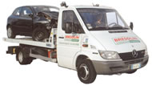
Alienazione del veicolo
Trascorsi 180 giorni dalla notificazione del verbale contenente la contestazione della violazione e l’indicazione della effettuata rimozione o blocco, senza che il proprietario si sia presentato all’ufficio o al comando da cui dipende l’organo che ha effettuato la rimozione o il blocco, il veicolo può essere alienato o demolito.

Slide 51
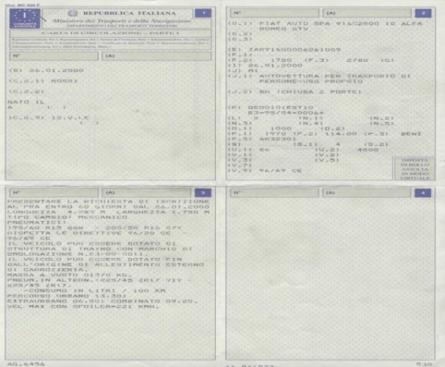

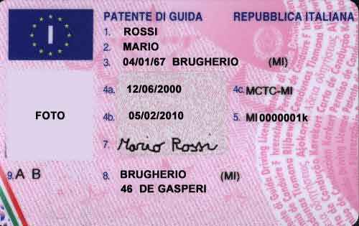
Il ritiro dei documenti di circolazione
In ipotesi di applicazione della sanzione amministrativa accessoria del ritiro della carta di circolazione o della targa o della patente di guida, il documento è ritirato, insieme all’accertamento della violazione, dall’organo accertatore ed inviato, entro i 5 giorni successivi, al competente ufficio del Dipartimento per i trasporti terrestri se si tratta della carta di circolazione e/o della targa, alla Prefettura se si tratta della patente di guida.

Slide 52
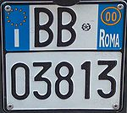
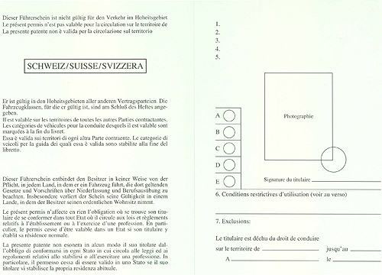
Ritiro della targa
Nei casi di ritiro della targa, si procede al fermo amministrativo del veicolo.
L’organo accertatore deve consentire a che il veicolo sia condotto in un luogo di deposito o di custodia indicato dall’avente diritto o dal conducente del veicolo. All’uopo, l’agente rilascia permesso provvisorio di circolazione limitatamente al periodo di tempo necessario a condurre il veicolo nel suddetto luogo di custodia.

Slide 53
Ritiro della targa
Nell’ipotesi del ritiro della targa, l’agente accertatore provvede a ritirarla dopo che il veicolo è stato depositato in uno dei luoghi indicati e la consegna all’ufficio o comando da cui dipende. Del ritiro è redatto apposito verbale, di cui una copia è consegnata all’avente diritto.
La restituzione del documento può essere richiesta dall’interessato soltanto quando ha adempiuto alla prescrizione omessa e previo accertamento del compimento delle prescrizioni suddette.
Il ritiro e la successiva restituzione sono annotate nella carta di circolazione.

Slide 54
Sanzioni amministrative
Chiunque, durante il periodo in cui il documento di circolazione è ritirato, circola abusivamente con lo stesso veicolo cui il ritiro si riferisce, ovvero guida un veicolo quando la patente gli sia stata ritirata, è punito con la sanzione amministrativa del pagamento di una somma da € 1.754,00 a € 7.018,00.

Slide 55
Sospensione della carta di circolazione
Nell’ipotesi in cui debba essere applicata la sanzione accessoria della sospensione della validità della carta di circolazione, questa è ritirata dall’agente od organo di Polizia che accerta la violazione; del ritiro è fatta menzione nel verbale di contestazione.
L’organo che ha ritirato la carta di circolazione la invia, unitamente alla copia del verbale, nel termine di 5 giorni, all’ufficio competente del Dipartimento per i trasporti terrestri, che, nei 15 giorni successivi, emana l’ordinanza di sospensione, indicando il periodo cui questa si estende.

Slide 56
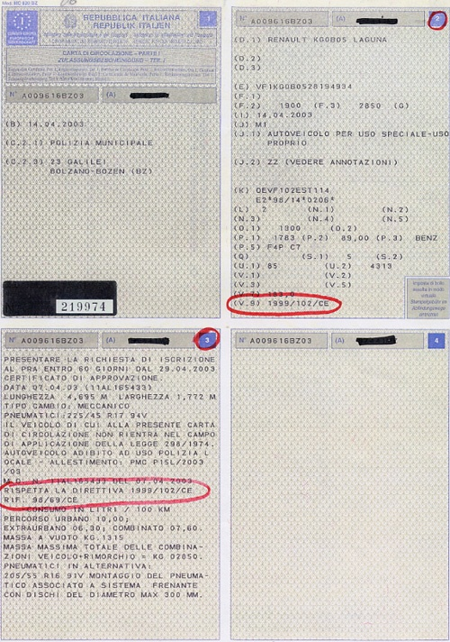
Sospensione della carta di circolazione
Il periodo di sospensione della carta di circolazione, nei limiti minimo e massimo fissati dalla singola norma, è determinato in relazione alla gravità della violazione commessa, all’entità del danno apportato ed al pericolo che l’ulteriore circolazione potrebbe apportare. L’ordinanza è notificata all’interessato e comunicata al Prefetto. Il periodo di sospensione inizia dal giorno in cui il documento è ritirato.

Slide 57
Sospensione della carta di circolazione
Al termine del periodo fissato, la carta di circolazione viene restituita all’interessato dall’ufficio competente del Dipartimento per i trasporti terrestri. Della restituzione è data comunicazione al prefetto ed all’ufficio del P.R.A. per l’iscrizione nei propri registri.
Avverso l’ordinanza di sospensione l’interessato può proporre ricorso al Prefetto. Egli, se ritiene fondato l’accertamento, applica la sanzione accessoria; invece, se lo ritiene infondato, dispone l’immediata restituzione della carta.

Slide 58
Sanzioni amministrative
Chiunque, durante il periodo di sospensione della carta di circolazione, circola abusivamente con lo stesso veicolo è punito con la sanzione amministrativa del pagamento di una somma di denaro da € 1.754,00 ad € 7.018,00.
Si applica la sanzione amministrativa accessoria della sospensione della patente da 3 a 12 mesi e, in caso di reiterazione delle violazioni, la confisca amministrativa del veicolo.

Slide 59
La sospensione della patente
Qualora si debba procedere all’applicazione della sanzione amministrativa accessoria della sospensione della patente di guida per un periodo determinato, questa è ritirata dall’agente od organo di Polizia che accerta la violazione; del ritiro è fatta menzione nel verbale di contestazione della violazione.
L’organo che ha ritirato la patente di guida la invia, entro 5 giorni dal ritiro, alla Prefettura che l’ha rilasciata. Il Prefetto, nei 15 giorni successivi, emana l’ordinanza di sospensione, indicando il periodo cui si estende la stessa.

Slide 60
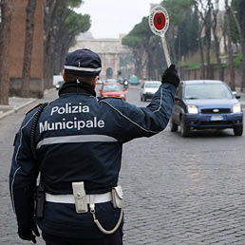

Sospensione della patente
Il periodo di sospensione della patente, nei limiti minimo e massimo fissati dalla singola norma, è determinato in relazione alla gravità della violazione commessa, all’entità del danno apportato ed al pericolo che l’ulteriore circolazione potrebbe apportare. L’ordinanza è notificata all’interessato e comunicata al competente ufficio della Direzione generale della Motorizzazione Civile.

Slide 61
Sospensione della patente
Qualora l’ordinanza di sospensione non sia emanata nel termine di 15 giorni, il titolare della patente può ottenerne la restituzione dalla Prefettura.
Quando la sospensione della patente di guida deve essere aumentata a seguito di più violazioni della medesima disposizione di legge, l’organo di Polizia che accerta l’ultima violazione e che dalle iscrizioni sulla patente constata la sussistenza delle precedenti, procede indicando, anche nel verbale, la disposizione applicata ed il numero delle sospensioni precedentemente disposte.
Al termine del periodo di sospensione fissato, la patente viene restituita dal Prefetto. L’avvenuta restituzione viene comunicata al competente ufficio della Direzione generale della M.C.T.C., che la iscrive nei propri registri.

Slide 62
Sanzioni amministrative
Chiunque, durante il periodo di sospensione della validità della patente, circola abusivamente è punito con l’arresto da 1 ad 8 mesi e con l’ammenda da € 103,29 ad € 413,17. Si applica la sanzione amministrativa accessoria della revoca della patente.

Slide 63
Revoca della patente
Il provvedimento di revoca della patente di guida è emesso dal competente ufficio del Dipartimento per i trasporti terrestri, nei seguenti casi:
a) quando il titolare non sia in possesso, con carattere permanente, dei requisiti fisici e psichici prescritti;
b) quando il titolare, sottoposto alla revisione, risulti non più idoneo alla guida;
c) quando il titolare abbia ottenuto la sostituzione della propria patente con altra rilasciata da uno Stato estero;
d) nei casi in cui titolare, delinquente abituale, professionale o per tendenza, sia sottoposto a misure di sicurezza personali o a misure di prevenzione.

Slide 64
Revoca della patente
Nell’ipotesi che la revoca della patente costituisca sanzione accessoria l’organo, l’ufficio o il comando, che accerta l’esistenza di una delle condizioni per le quali la legge la prevede, entro i 5 giorni successivi, ne dà comunicazione al Prefetto del luogo della commessa violazione. Questi, previo accertamento delle condizioni predette, emette l’ordinanza di revoca e consegna immediata della patente alla Prefettura, anche tramite l’organo di Polizia incaricato dell’esecuzione. Dell’ordinanza si dà comunicazione al competente ufficio del Dipartimento per i trasporti terrestri.
L’interessato non può conseguire una nuova patente se non dopo che sia trascorso almeno un anno dal momento in cui è divenuto definitivo il provvedimento di revoca.

Slide 65
Il principio di solidarietà
L’art. 196 del C.d.S. richiama il principio di solidarietà.
“Per le violazioni punibili con la sanzione amministrativa pecuniaria il proprietario del veicolo è obbligato in solido con l’autore della violazione al pagamento della somma da questi dovuta, se non prova che la circolazione del veicolo è avvenuta contro la sua volontà. L’autocertificazione redatta dall’autore materiale dell’infrazione, non costituisce prova idonea ad escludere la responsabilità solidale del proprietario del veicolo, ma è necessario che quest’ultimo ponga in essere una condotta caratterizzata dall’adozione di concrete e specifiche cautele volte a vietare e precludere la circolazione del mezzo”.

Slide 66

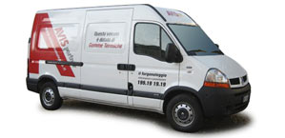
Il principio di solidarietà
In caso di violazione delle norme sulla circolazione commesse dal conducente di un veicolo concesso in locazione finanziaria (leasing) è esclusivamente l’utilizzatore del veicolo e non anche il proprietario concedente il responsabile al pagamento della sanzione pecuniaria, poiché in questo caso solo l’utilizzatore ha la disponibilità giuridica del godimento del bene e quindi la possibilità dì vietarne la circolazione.

Slide 67
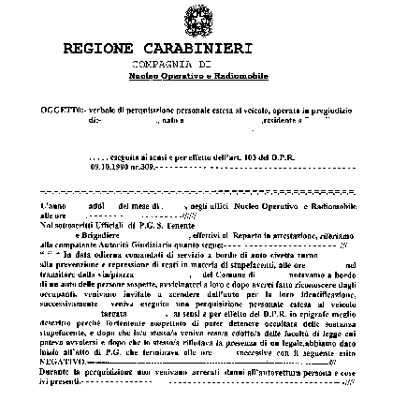
Contestazione e verbalizzazione
La violazione, quando possibile, deve essere immediatamente contestata tanto al trasgressore quanto alla persona che sia obbligata in solido al pagamento della somma dovuta.
Dell’avvenuta contestazione deve essere redatto verbale contenente anche le dichiarazioni che gli interessati chiedono che vi siano inserite. Copia del verbale deve essere consegnata al trasgressore e, se presente, alla persona obbligata in solido. Un’altra copia del verbale è consegnata immediatamente all’ufficio o comando da cui dipende l’agente accertatore.

Slide 68
Contenuto del verbale
Il verbale deve contenere l’indicazione del giorno, dell’ora e della località nei quali la violazione è avvenuta, delle generalità e della residenza del trasgressore e, ove del caso, l’indicazione del proprietario del veicolo o del soggetto solidale, degli estremi della patente di guida, del tipo di veicolo e della targa, la sommaria esposizione del fatto, nonché la citazione della norma violata e le eventuali dichiarazioni delle quali il trasgressore chiede l’inserzione. L’accertatore deve inoltre fornire al trasgressore ragguagli sulle modalità di pagamento in misura ridotta, quando sia consentito, precisando l’ammontare della somma da pagare, i termini del pagamento, l’ufficio o comando presso il quale questo può essere effettuato ed il numero di conto corrente postale o bancario che può essere usato a tale scopo. Deve essere indicata l’autorità competente a decidere ove si proponga ricorso.

Slide 69

Registrazione del verbale
I verbali devono essere registrati cronologicamente su apposito registro da cui risultano i seguenti dati: numero di registrazione, data e luogo della violazione, norma violata, dati del trasgressore e del responsabile in solido, tipo e targa del veicolo, esito della procedura sanzionatoria.
Con riguardo ai verbali di accertamento delle infrazioni al Codice della Strada redatti tramite sistema meccanizzato o di elaborazione dati con la sola indicazione a stampa, sul documento prodotto dal sistema automatizzato, devono essere presenti le seguenti indicazioni: le generalità dell’accertatore e la firma autografa dell’agente.

Slide 70
La mancata contestazione
Qualora la violazione non possa essere immediatamente contestata, il verbale, con gli estremi precisi e dettagliati della violazione e con la indicazione dei motivi che hanno reso impossibile la contestazione immediata, deve, entro 150 giorni dall’accertamento, essere notificato all’effettivo trasgressore quale risultante dai pubblici registri. Per i residenti all’estero la notifica deve essere effettuata entro 360 giorni dall’accertamento.
Se si tratta di ciclomotore la notificazione deve essere fatta all’intestatario del contrassegno di identificazione.

Slide 71
Impossibilità di contestazione
L’art. 384 del regolamento di attuazione del C.d.S. individua alcuni casi di materiale impossibilità della contestazione immediata:
a) impossibilità di raggiungere un veicolo lanciato ad eccessiva velocità;
b) attraversamento di un incrocio con il semaforo indicante il rosso;
c) sorpasso in curva;
d) accertamento di una violazione da parte di un funzionario o di un agente a bordo di un mezzo o di pubblico trasporto;
e) accertamento della violazione per mezzo di appositi apparecchi di rilevamento che consentono la determinazione dell’illecito in tempo successivo ovvero dopo che il veicolo oggetto del rilievo sia già a distanza dal posto di accertamento o comunque nella impossibilità di essere fermato in tempo utile o nei modi regolamentari;
f) accertamento della violazione in assenza del trasgressore e/o del proprietario del veicolo.

Slide 72
Non necessarietà di contestazione
A sua volta, l’art. 201 C.d.S. specifica i casi in cui la contestazione immediata non è necessaria:
a) impossibilità di raggiungere un veicolo lanciato ad eccessiva velocità;
b) attraversamento dì un incrocio con il semaforo indicante il rosso;
c) sorpasso vietato;
d) accertamento della violazione in assenza del trasgressore e/o del proprietario del veicolo;
e) accertamento della violazione per mezzo di appositi apparecchi di rilevamento gestiti dagli organi di Polizia Stradale, che consentono la determinazione dell’illecito in tempo successivo poiché il veicolo oggetto del rilievo è a distanza dal posto di accertamento o non è possibile fermarlo in tempo utile o nei modi regolamentari;
f) accertamento effettuato con i dispositivi o mezzi tecnici di controllo del traffico;
g) rilevazione degli accessi di veicoli nelle zone a traffico limitato e circolazione sulle corsie riservate attraverso dispositivi elettronici.

Slide 73
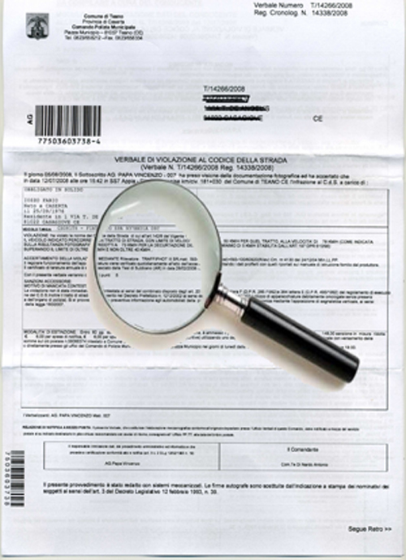
Notifica del verbale
Nei casi diversi da quelli esaminati nei quali non è avvenuta la contestazione immediata, il verbale notificato agli interessati deve contenere anche l’indicazione dei motivi che hanno reso impossibile la contestazione immediata.
L’ufficio o comando da cui dipende l’organo accertatore, acquisiti gli altri elementi necessari per procedere, provvede alla notifica. Il verbale redatto dall’organo accertatore rimane agli atti dell’ufficio o comando, mentre ai soggetti ai quali devono esserne notificati gli estremi, viene inviato uno degli originali o copia autenticata.

Slide 74
Il ricorso al Prefetto
Il trasgressore o gli altri soggetti indicati nell’art. 196 C.d.S., nel termine di giorni 60 dalla contestazione o dalla notificazione, qualora non sia stato effettuato il pagamento in misura ridotta nei casi in cui è consentito, possono proporre ricorso al Prefetto del luogo della commessa violazione, da presentarsi all’ufficio o comando cui appartiene l’organo accertatore ovvero da inviarsi agli stessi con raccomandata con ricevuta di ritorno.
Il ricorso può essere presentato direttamente al Prefetto mediante lettera raccomandata con avviso di ricevimento. In tale caso, per la necessaria istruttoria, il Prefetto trasmette all’ufficio o comando cui appartiene l’organo accertatore il ricorso, corredato dei documenti allegati dal ricorrente, nel termine di 30 giorni dalla sua ricezione.

Slide 75

Il ricorso al Prefetto
Il responsabile dell’ufficio o del comando cui appartiene l’organo accertatore, è tenuto a trasmettere gli atti al Prefetto nel termine di 60 giorni. Gli atti, corredati dalla prova della avvenuta contestazione o notificazione, devono essere altresì corredati dalle deduzioni tecniche dell’organo accertatore utili a confutare o confermare le risultanze del ricorso.
Qualora nei termini previsti non sia stato proposto ricorso e non sia avvenuto il pagamento in misura ridotta, il verbale costituisce titolo esecutivo per una somma pari alla metà del massimo della sanzione amministrativa edittale e per le spese di procedimento.

Slide 76
Accertamento e decisioni
Il Prefetto, esaminati il verbale e gli atti prodotti dall’ufficio accertatore, nonché il ricorso e i documenti allegati, sentiti gli interessati che ne abbiano fatta richiesta, se ritiene fondato l’accertamento adotta, entro 120 giorni decorrenti dalla data di ricezione degli atti da parte dell’ufficio accertatore, ordinanza motivata con la quale ingiunge il pagamento di una somma determinata, nel limite non inferiore al doppio del minimo edittale per ogni singola violazione. L’ingiunzione comprende anche le spese ed è notificata all’autore della violazione ed alle altre persone che sono tenute al pagamento ai sensi del presente titolo. Ove, invece, non ritenga fondato l’accertamento, il Prefetto, negli stessi 120 giorni, emette ordinanza motivata di archiviazione degli atti, comunicandola all’ufficio o comando cui appartiene l’organo accertatore, il quale ne dà notizia ai ricorrenti.

Slide 77
Il ricorso al Giudice di Pace
Alternativamente alla proposizione del ricorso al Prefetto, il trasgressore, qualora non sia stato effettuato il pagamento in misura ridotta nei casi in cui è consentito, può proporre ricorso al Giudice di Pace competente per territorio nel termine di 60 giorni dalla data di contestazione o di notificazione.
Il ricorso deve contenere, quando l’opponente non abbia indicato un suo procuratore, la dichiarazione di residenza o la elezione di domicilio nel comune dove ha sede il giudice adito.
Se è stato nominato un procuratore, le notificazioni e le comunicazioni nel corso del procedimento sono effettuate nei suoi confronti secondo le modalità stabilite dal Codice di Procedura Civile.

Slide 78

Il ricorso al Giudice di Pace
Il ricorso non sospende l’esecuzione del provvedimento, salvo che il giudice, concorrendo gravi motivi, disponga diversamente con ordinanza inoppugnabile.
Se il ricorso è tempestivamente proposto, il giudice fissa l’udienza di comparizione con decreto, steso in calce al ricorso, ordinando all’autorità che ha emesso il provvedimento impugnato di depositare in cancelleria, 10 giorni prima dell’ udienza fissata, copia del rapporto con gli atti relativi all’accertamento, nonché alla contestazione o notificazione della violazione.

Slide 79

Il ricorso al Giudice di Pace
Appena terminata l’istruttoria il giudice invita le parti a precisare le conclusioni ed a procedere nella stessa udienza alla discussione della causa, pronunciando subito dopo la sentenza mediante lettura del dispositivo. Tuttavia, dopo la precisazione delle conclusioni, il giudice, se necessario, concede alle parti un termine non superiore a 10 giorni per il deposito di note difensive e rinvia la causa all’udienza immediatamente successiva alla scadenza del termine per la discussione e la pronuncia della sentenza.

Slide 80



